Slide 1




















السلامة الحيوية والمختبرات البايولوجية
م.د هند ضياء هادي
م.م. سهاد حمزه محمد علي
م.م. مآب رياض ساجت

Slide 2
السلامة الحيوية والمختبرات البايولوجية
م.د هند ضياء هادي
م.م. سهاد حمزه محمد علي
م.م. مآب رياض ساجت

Slide 3

السلامة والصحة المهنية
هي مجموعة من الاجراءات والقواعد التي تهدف الى حماية العاملين بالمصانع ومنشآت العمل من الحوادث المحتملة التي قد تسبب بإصابات للعامل أو الوفاة وأيضاً أضرار أو تلفيات لممتلكات المنشأة

Slide 4

السلامة الحيويةٌ في المختبر
هي مجموعة من الاجراءات التوجيهية العملية للتعامل مع المواد الخطرة بيولوجيا واستخدام المعدات اللازمة لضمان ظروف آمنة عند العمل مع الكائنات الحيةٌ الدقيقة التي قد تكون معديةٌ والمواد الاحيائية الخطرة . وتهدف السلامة الأحيائية توفيرٌ الوقايةٌ من الخطر على صحة الإنسان وسلامته، والتعرض لعوامل بيئية من أمراض أو عوامل بيولوجية ضارة

Slide 5
الحفاظ على بيئة عمل امنة
حماية العاملينٌ من الاصابة بالامراض الناتجة عن العوامل
البايولوجية الخطرة
اهداف السلامة البايولوجية
السيطٌرة على الملوثات البايولوجية من خلال ادارة وتقييم المخاطر في موقع العمل
منع انتشار الملوثات البيولوجية خارج مواقع العمل

Slide 6
الحفاظ على بيئة عمل امنة
حماية العاملينٌ من الاصابة بالامراض الناتجة عن العوامل
البايولوجية الخطرة
اهداف السلامة البايولوجية
السيطٌرة على الملوثات البايولوجية من خلال ادارة وتقييم المخاطر في موقع العمل
منع انتشار الملوثات البيولوجية خارج مواقع العمل

Slide 7
1
القفازات المطاطية الواقية لليدين ذات قبضة خشنة تمنع الإنزلاق
ومقاومة للمواد الكيميائية
أدوات الحماية الشخصية
2
النظارات الواقية للعيون من الاخطار المفاجئة كتناثر المواد الكيميائية وشظايا الزجاج, مع العلم بأن العدسات اللاصقة لا تحمي العين و قد تحمل أجساما غريبة تؤثر في حدقة العين و يصعب إزالتها في حالة تناثر مواد كيميائية, و قد تمتص أبخرة مواد كيميائية معينة
3
القناع الواقي للوجه و الرقبة واللأذنين و يستخدم عند التعامل مع المواد الكيميائية القابلة للإنفجار والتناثر تحت الضغوط المرتفعة
4
المعطف المخبري والذي يحمي الجسم عند تناثر أوانسكاب مواد ضارة.

Slide 8
1
القفازات المطاطية الواقية لليدين ذات قبضة خشنة تمنع الإنزلاق
ومقاومة للمواد الكيميائية
أدوات الحماية الشخصية
2
النظارات الواقية للعيون من الاخطار المفاجئة كتناثر المواد الكيميائية وشظايا الزجاج, مع العلم بأن العدسات اللاصقة لا تحمي العين و قد تحمل أجساما غريبة تؤثر في حدقة العين و يصعب إزالتها في حالة تناثر مواد كيميائية, و قد تمتص أبخرة مواد كيميائية معينة
3
القناع الواقي للوجه و الرقبة واللأذنين و يستخدم عند التعامل مع المواد الكيميائية القابلة للإنفجار والتناثر تحت الضغوط المرتفعة
4
المعطف المخبري والذي يحمي الجسم عند تناثر أوانسكاب مواد ضارة.

Slide 9






معدات الوقاية

Slide 10
مسؤوليات العاملين في المختبرات
التعرف على إجراءات الطوارئ ، بما في ذلك معرفة مكان واستخدام معدات الطوارئ
التنبه والتوقع للظروف والإجراءات الغير مأمونة، حيث يمكن إجراء التصحيحات في أقرب وقت ممكن.
التعرف على أنواع معدات الوقاية المتاحة والاستخدام المناسب لكل نوع.
تخطيط وتنفيذ كل عملية وفقا للممارسات والإجراءات المنصوص عليها
استخدام المعدات للغرض الذي صممت له فقط .

Slide 11
مسؤوليات العاملين في المختبرات
التنبه والتوقع للظروف والإجراءات الغير مأمونة، حيث يمكن إجراء التصحيحات في أقرب وقت ممكن.
التعرف على أنواع معدات الوقاية المتاحة والاستخدام المناسب لكل نوع.
التعرف على إجراءات الطوارئ ، بما في ذلك معرفة مكان واستخدام معدات الطوارئ
تخطيط وتنفيذ كل عملية وفقا للممارسات والإجراءات المنصوص عليها
استخدام المعدات للغرض الذي صممت له فقط .

Slide 12
2.
الخزن السليم.
السلامة الكيميائية
اجراءات السلامة الكيميائية وضعت لحماية البيئة والعاملين في المختبرات من الأضرار المحتملة، ومن هذه الاجراءات:
1.
3.
كشوف بيانات السلامة للمواد الكيميائية.
ملصقات التعريف الأصلية.

Slide 13
السلامة الكيميائية
اجراءات السلامة الكيميائية وضعت لحماية البيئة والعاملين في المختبرات من الأضرار المحتملة، ومن هذه الاجراءات:
3.
2.
1.
كشوف بيانات السلامة للمواد الكيميائية.
الخزن السليم.
ملصقات التعريف الأصلية.

Slide 14
يجب أن تكون هذه الكشوفات متاحةً للجميع.
كشوف بيانات السلامة للمواد الكيميائية
قبل أن تستخدم أي مادة كيميائية يجب قراءة البطاقة الخاصة بها بعناية
يجب أن يكون مكان هذه الكشوفات معروفاً للجميع.

Slide 15
كشوف بيانات السلامة للمواد الكيميائية
يجب أن تكون هذه الكشوفات متاحةً للجميع.
قبل أن تستخدم أي مادة كيميائية يجب قراءة البطاقة الخاصة بها بعناية
يجب أن يكون مكان هذه الكشوفات معروفاً للجميع.

Slide 16
التخزين السليم
تخزين المواد الشديدة السمية في مكان مخصص مع وضع ملصق علامة تحذير.
من شروط السلامة في تخزين المواد الكيميائية أن تفصل المواد الكيميائية التي قد يتعارض تواجدها بالقرب من بعض.
فصل الأحماض عن المواد القابلة للاشتعال.
فصل الأحماض عن القواعد.
المواد القابلة للاشتعال تخزن في دولاب خاص بذلك.
المواد التي تحتاج إلى تبريد خزنها في ثلاجة المختبر الخاصة.

Slide 17
التخزين السليم
فصل الأحماض عن المواد القابلة للاشتعال.
تخزين المواد الشديدة السمية في مكان مخصص مع وضع ملصق علامة تحذير.
من شروط السلامة في تخزين المواد الكيميائية أن تفصل المواد الكيميائية التي قد يتعارض تواجدها بالقرب من بعض.
المواد القابلة للاشتعال تخزن في دولاب خاص بذلك.
المواد التي تحتاج إلى تبريد خزنها في ثلاجة المختبر الخاصة.
فصل الأحماض عن القواعد.

Slide 18

طرق التعامل مع الكيماويات داخل مختبرات الكيمياء
تقسيم الكيماويات على حسب أنواعها ومدى خطورتها
التخزين الصحيح للكيماويات
كيفية التعامل الصحيح مع المواد
التعامل مع أسطوانة الغاز

Slide 19
طرق التعامل مع الكيماويات داخل مختبرات الكيمياء
كيفية التعامل الصحيح مع المواد
تقسيم الكيماويات على حسب أنواعها ومدى خطورتها
التعامل مع أسطوانة الغاز
التخزين الصحيح للكيماويات

Slide 20
طرق التعامل مع الكيماويات داخل مختبرات الكيمياء
التعامل مع أسطوانة الغاز
التخزين الصحيح للكيماويات
كيفية التعامل الصحيح مع المواد
تقسيم الكيماويات على حسب أنواعها ومدى خطورتها

Slide 21
طرق التعامل مع الكيماويات داخل مختبرات الكيمياء
التخزين الصحيح للكيماويات
التعامل مع أسطوانة الغاز
تقسيم الكيماويات على حسب أنواعها ومدى خطورتها
كيفية التعامل الصحيح مع المواد

Slide 22
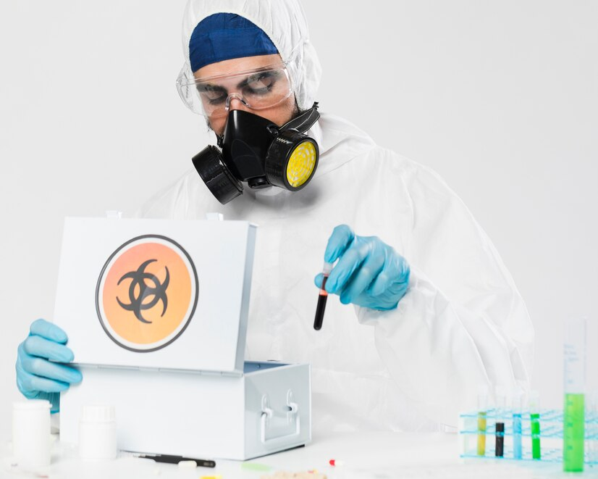
احتياطات السلامة الواجب إتباعها عند استعمال المواد الكيميائية :
1- يجب لبس الملابس الواقية قبل استخدام المواد الكيميائية.
2- عدم التدخين او الاكل او الشرب قطعيا داخل المختبر.
3- يجب تخزين المواد القابلة للانفجار بعيدا عن مصادر اللهب أو الاماكن التي تكون درجة حرارتها عالية ويجب عدم تعرضها مباشرة لاشعة الشمس او السقوط.
4- يجب معرفة النواتج قبل البدء بالتفاعل وذلك لتفادي أي تسمم أو اشتعال أو انفجار.
5- يجب اتخاذ الحيطة عند إضافة مادة كيميائية لأخرى عند إجراء التفاعلات الكيميائية
6- يجب عدم لمس أو تذوق أي مادة كيميائية .
7- يجب عدم استعمال الفم بأي حال لسحب السوائل.
8- يجب غسل اليدين بالماء والصابون عند الانتهاء من العمل.
9- يجب تحديد مدى سمية المواد الكيميائية قبل التعامل معها وذلك باستخدام (MSDS)

Slide 23
تقسيم المواد الكيميائية من حيث الخطورة إلى :
2.حارقة
1.سامة
5.مؤكسدة
4.ملتهبة
3.مسرطنة
8.متفجرة
7.مشعة
6.مشتعلة

Slide 24









العلامات التحذيرية في المختبرات الكيميائية

Slide 25
العلامات التحذيرية في المختبرات الكيميائية

Slide 26






ممارسات خاطئة في المعامل

Slide 27

أوراق السلامة للمواد الكيميائية Material Safety Data Sheets( (MSDS
1- تعريف المنتج .
2- التركيب الكيميائي للمادة .
3- وصف الاخطار المتوقعة من استعمال المادة.
4- الإسعافات الأولية الواجب اتخاذها إذا ما وقع حادث عند العمل بهذه المادة.
5- طرق إطفاء الحرائق الناجمة عن المادة.
6- الإجراءات الواجب إتباعها في حالة التسرب.
7- استخدام الطريقة الصحيحة لحفظ المادة والتعامل معها.
8- الحماية الشخصية في حالة التعرض لمخاطر من هذه المادة.
9- خواص المادة الكيميائية والفيزيائية.
10- ظروف ثبات المادة وتفاعلاتها.
11- معلومات عن مدى سمية المادة.
12- مدى تأثير المادة على البيئة في حالة التسرب.
13- لطريقة الصحيحة للتخلص من المادة.
14- الطريقة الصحيحة لنقل المادة.
15- معلومات قانونية لها علاقة بإنتاج المادة وكيفية التعامل معها.
16- معلومات أخرى عن المادة

Slide 28

بعض أنواع المخاطر في المختبرات

Slide 29
تسرب غازات
ملامسة تيار كهربائي
حريق
العدوى
سقوط
ملامسة أجسام ساخنة
إنزلاق
إنتثار مادة كيميائية صلبة
إصطدام
تسرب سوائل كيميائية
ملامسة مواد كيميائية ضارة

Slide 30
العدوى
تسرب غازات
ملامسة مواد كيميائية ضارة
إنتثار مادة كيميائية صلبة
ملامسة تيار كهربائي
حريق
تسرب سوائل كيميائية
إنزلاق
إصطدام
سقوط
ملامسة أجسام ساخنة

Slide 31

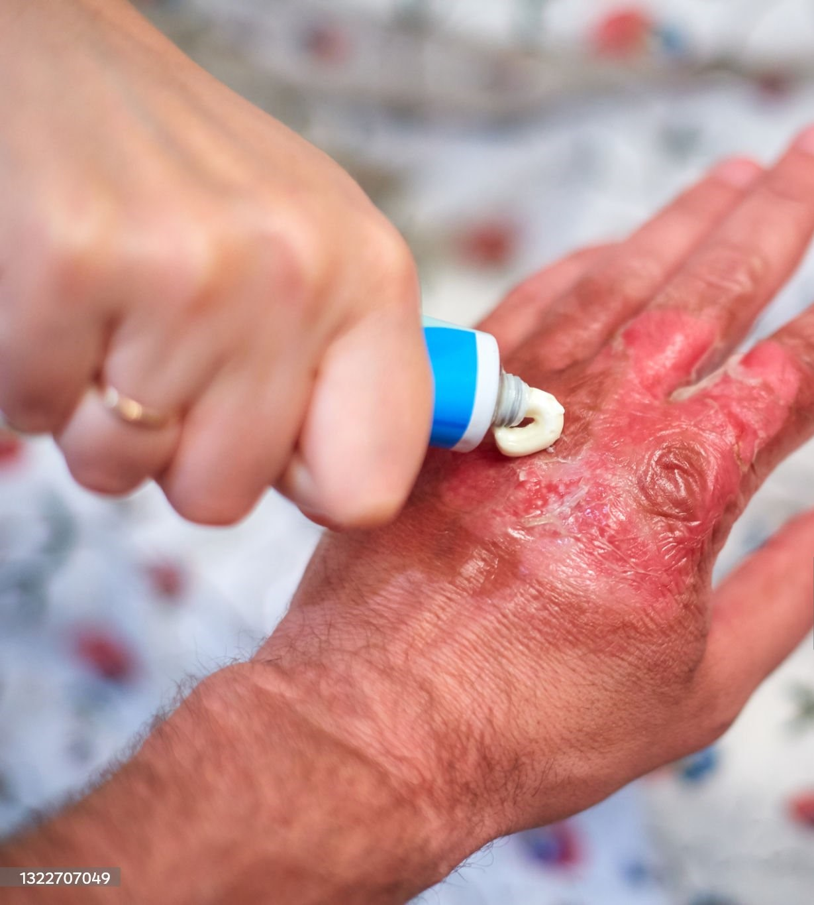

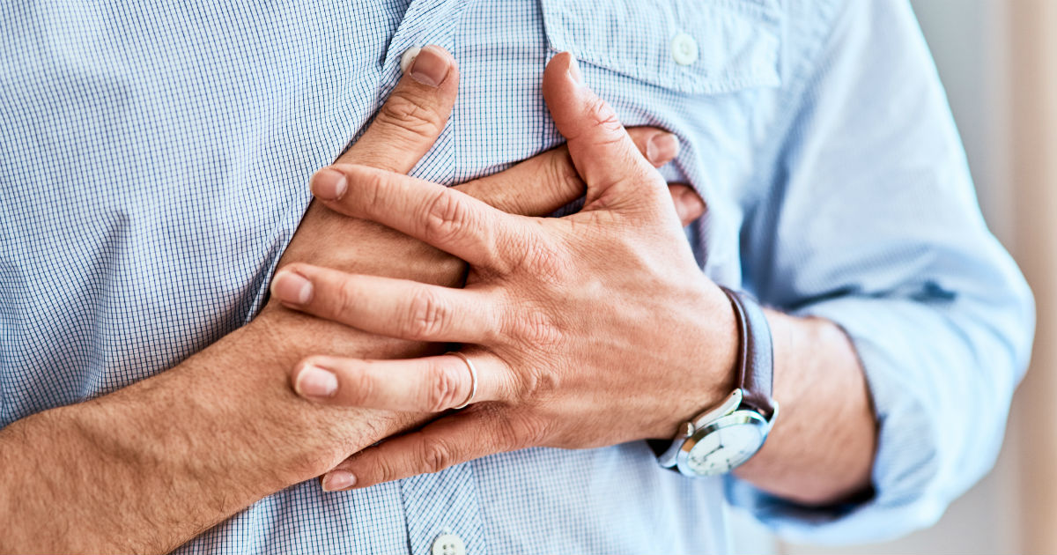

أعراض التعرض لمواد كيميائية

Slide 32
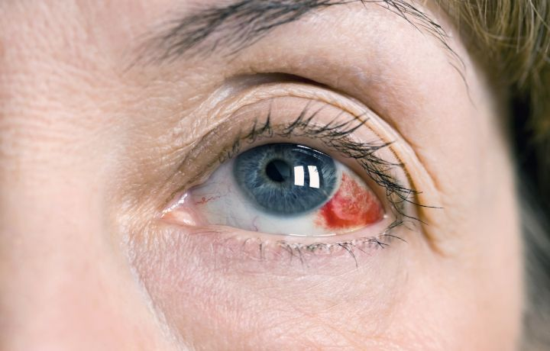
إحمرار أو حكة في العينين

Slide 33
إحمرار أو حكة في الجلد

Slide 34
اّلام في المعدة و الصدر

Slide 35
اّلام في المعدة و الصدر

Slide 36
صداع

Slide 37






تجهيزات الطوارئ

Slide 38
المعمل النموذجي
وجود حاوية مخلفات معدنية أو من البلاستيك المقاوم لتجميع فضلات المواد الكيماوية المختلفة وأخرى للزجاج المكسور.
حاملات القوارير الزجاجية المحتوية على مواد خطرة .
إشارات تحذيرية في أماكن الكيماويات الخطرة ( السامة والقابلة للاشتعال).
نظام إنذار جماعي ذو أزرار خارج غرف المختبرات لكافلة العاملين في المبنى.
نظام إنذار خصوصي لكل مختبر .

Slide 39

وجود حاوية مخلفات معدنية أو من البلاستيك المقاوم لتجميع فضلات المواد الكيماوية المختلفة وأخرى للزجاج المكسور.
حاملات القوارير الزجاجية المحتوية على مواد خطرة .
إشارات تحذيرية في أماكن الكيماويات الخطرة ( السامة والقابلة للاشتعال).
نظام إنذار خصوصي لكل مختبر .
نظام إنذار جماعي ذو أزرار خارج غرف المختبرات لكافلة العاملين في المبنى.

Slide 40
خريطة إخلاء واضحة للمختبر والمبنى تحسباً لأي طارئ ويتم التدريب عليها
تدريب العاملين في كل مختبر على استخدام الطفايات وأنواع الحريق
توفر طفايات حريق كافية لكل مختبر وبالقرب من المختبر ومعروفة للجميع حتى مع أنظمة أوتوماتيكي.
لوحات إرشادية مضيئة لمخارج الطوارئ ومفاتيح الغاز والكهرباء.
توفير بطانية حريق ( مصنوعة من الصوف 100% واستبعاد أي ألياف صناعية ) في كل مختبر وفي مكان بارز ومعروف مع وجود إشارة توضيحية.

Slide 41
خريطة إخلاء واضحة للمختبر والمبنى تحسباً لأي طارئ ويتم التدريب عليها
لوحات إرشادية مضيئة لمخارج الطوارئ ومفاتيح الغاز والكهرباء.
توفير بطانية حريق ( مصنوعة من الصوف 100% واستبعاد أي ألياف صناعية ) في كل مختبر وفي مكان بارز ومعروف مع وجود إشارة توضيحية.
تدريب العاملين في كل مختبر على استخدام الطفايات وأنواع الحريق
توفر طفايات حريق كافية لكل مختبر وبالقرب من المختبر ومعروفة للجميع حتى مع أنظمة أوتوماتيكي.

Slide 42
1
المواد الكيماوية القابلة للذوبان في الماء:فقط هي التي يمكن التخلص منها من خلال مجاري الصرف وبالتالي إلى محطات المعالجة .
طرق التخلص من نفايات المواد الكيمائية بطريقة آمنة
2
محاليل المذيبات القابلة للاشتعال: يجب تخفيفها إلى درجة كبيرة بالماء قبل أن تسكب في البالوعة تجنباً لمخاطر الحريق الذي قد ينشأ عنها .
3
الأحماض والقواعد القوية:يجب تخفيفها إلى درجة حموضة بين ( 3-11 pH) قبل سكبها في مجارى الصرف على أن لا يقل معدل التفريغ داخل البالوعة 50 cm3\minمن المادة المركزة
4
المواد ذات السمية العالية:يمنع التخلص منها داخل مجارى الصرف مثل : الزئبق ، نيكل ، زرنيخ ،كروم ، الكاديوم ، الزنك ،مركبات الفينول والسيانيد والكبريت

Slide 43
المواد الكيماوية القابلة للذوبان في الماء:فقط هي التي يمكن التخلص منها من خلال مجاري الصرف وبالتالي إلى محطات المعالجة .
التخلص من نفايات المواد الكيمائية بطريقة آمنة
1
2
محاليل المذيبات القابلة للاشتعال: يجب تخفيفها إلى درجة كبيرة بالماء قبل أن تسكب في البالوعة تجنباً لمخاطر الحريق الذي قد ينشأ عنها .
3
الأحماض والقواعد القوية:يجب تخفيفها إلى درجة حموضة بين ( 3-11 pH) قبل سكبها في مجارى الصرف على أن لا يقل معدل التفريغ داخل البالوعة 50 cm3\minمن المادة المركزة
4
المواد ذات السمية العالية:يمنع التخلص منها داخل مجارى الصرف مثل : الزئبق ، نيكل ، زرنيخ ،كروم ، الكاديوم ، الزنك ،مركبات الفينول والسيانيد والكبريت

Slide 44

الاجراءات المتبعة قبل مغادرة المختبر
تنظيف مكان العمل.
غسل الزجاجيات المستخدمة في العمل.
أغلق كافة الأجهزة والمعدات غير الضرورية ( كهرباء ، ماء ،غاز ، تفريغ ).
إزاله أي مخلفات بها مواد كيميائية ملقاة على الأرض.
اترك نوافذ خزانة شفط الغازات مفتوحة.
أطفئ كافة نقاط الإضاءة.
أغلق أبواب المختبر.

Slide 45






Thank you

